Slide 1
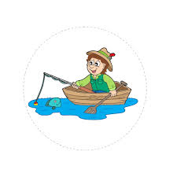
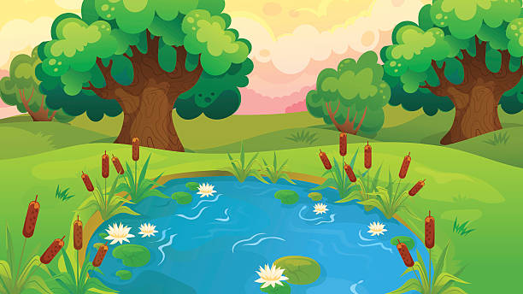
VÝLOV RYBNÍKA

Slide 2
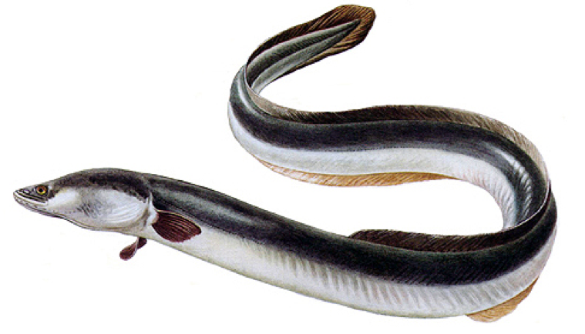
UHOŘ

Slide 3
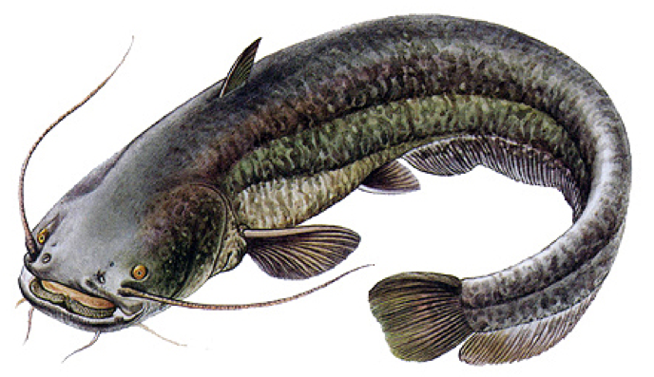
SUMEC

Slide 4
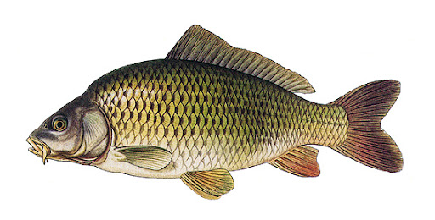
KAPR

Slide 5
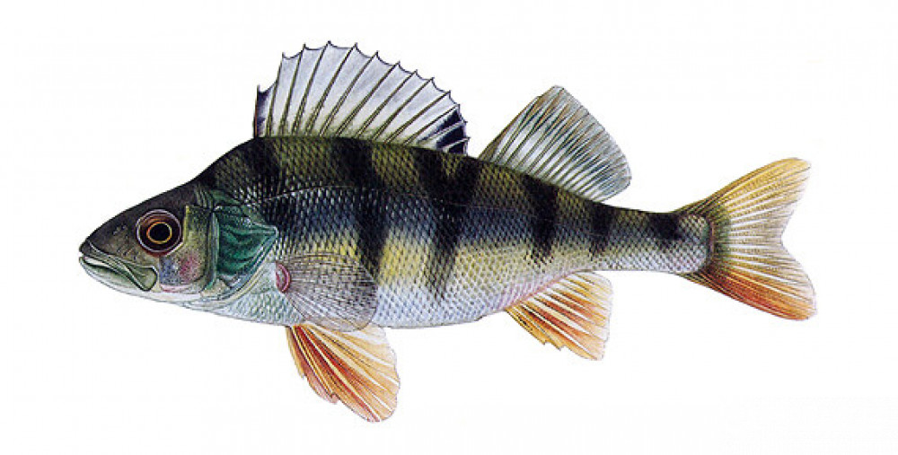
OKOUN

Slide 6
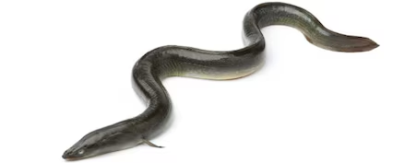
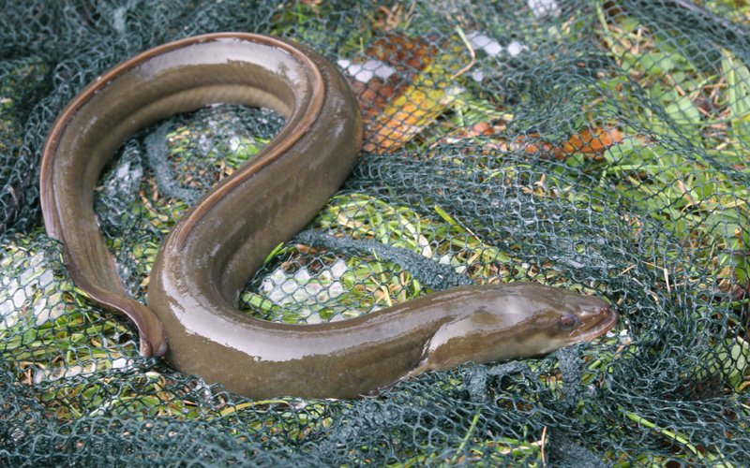
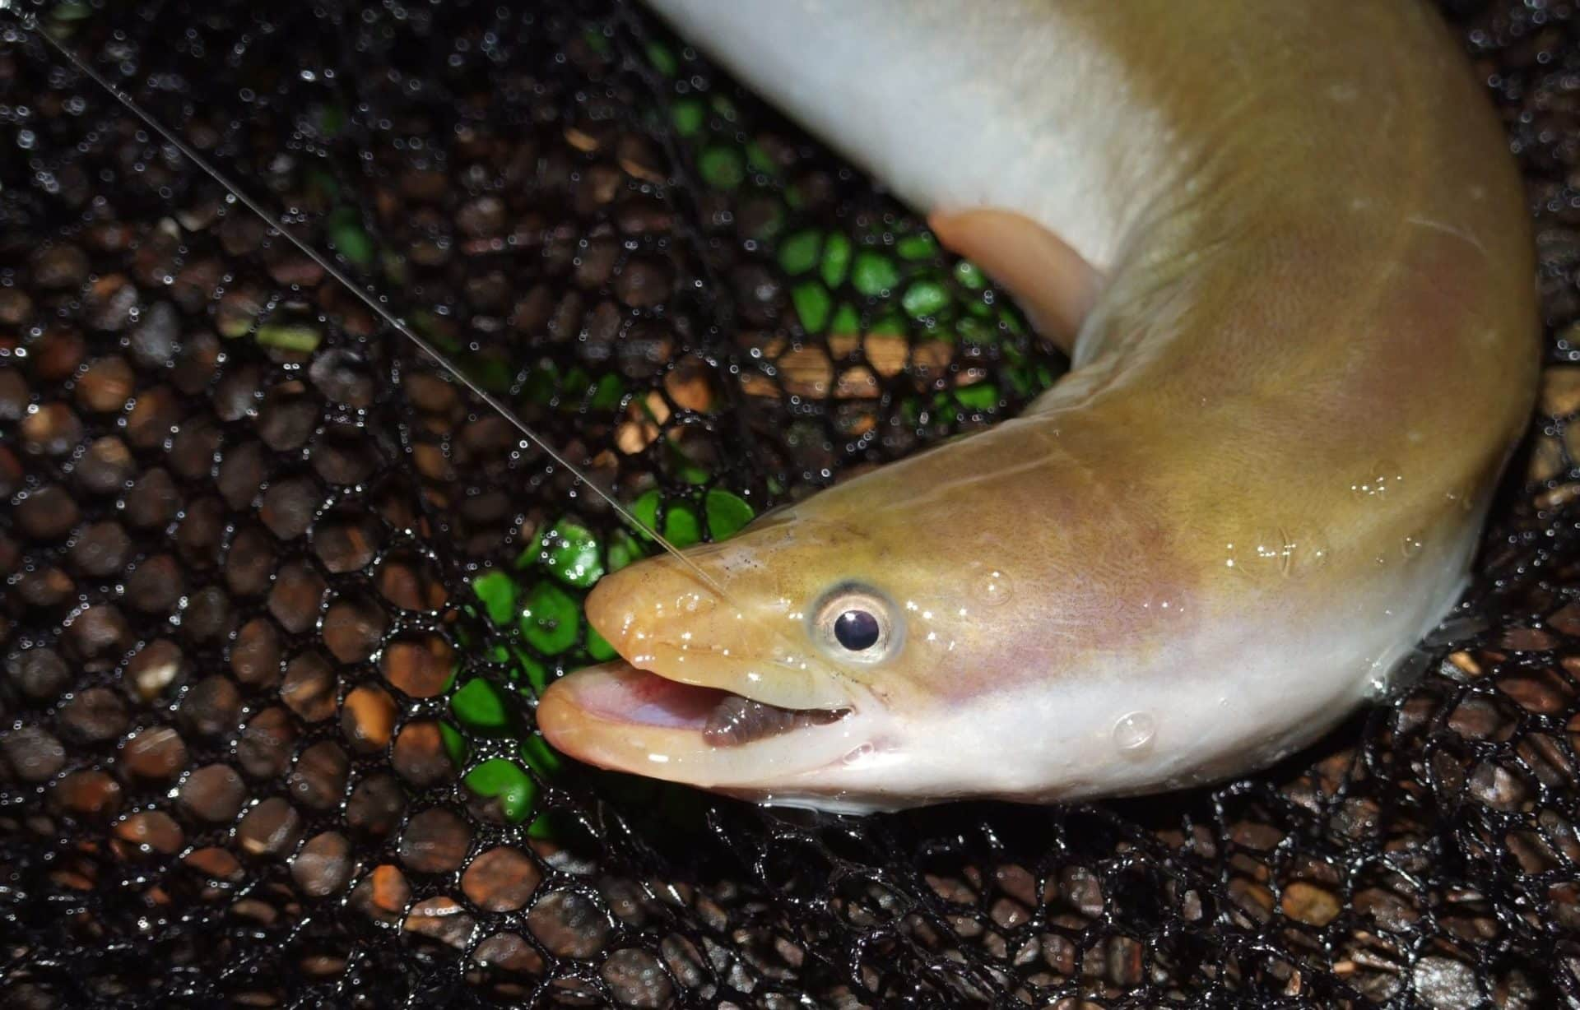
UHOŘ
Uhoř má jedovatou krev.
Umí dýchat i kůží.
A má schopnost měnit pohlaví.

Slide 7
DOBROU CHUŤ PŘEJE JANA

